Slide 1
!Caution!
AD周りの仕組みや機能については記述しない。
攻撃に使うコマンドやツールは記述しない。巷にチートシートがたくさんあります。
Initial Footfoldはすでに取得済みであることを前提にする。

Slide 2
Basic Knowledge （お気持ち程度に）

Slide 3
Must Keyword
Schema, sAMAccountName, userPrincipalName, LSA, Net-NTLMv1, Net-NTLMv2, Kerberos, LDAP, LLMNR, NBT-NS, Active Directory, Domain Contoller,
KDC, AS, TGT(Ticket Granting Ticket), TGS, ST(service Ticket), trbtgt
Principal, GPOs, OUs, Forest, LM Hash, NT Hash, NTLM Hash, Net-NTLM Hash, DACL, SACL, Hashcat, John, ldapsearch, GetUserSPNs.py, crackmapexe, setspn.exe, Pass-the-Hash, linkedin2username, PowerView/SharpView, Responder, Inveigh, Metasploit, DomainPasswordSpray, AD Recycle Bin, SYSVOL, AdminSDHolder, AD auditing, AD Explorer, SIDHistory, SMB Null Session, LDAP anoymous, LAPS, GUID, ACL, ACE, ForceChangePassword, AddMembers, GenericAll, GenericWrite, WriteOwner, WriteDACL, SDDL, DS-Replication-Get-Change-All, Domain Admins, Enterprise Admins, MS-DRSR, KCC(Knowledge Consistency Checker)
Directory Replication Service Remote Protocol(MS-DRSP)
Security Reference Monitor(SRM), SID, DACL, RID
UAC, AIS
Unconstrained Delegation
Constrained Delegation
Resource-Based Constrained Delegation (RBCD)

Slide 4
Account
Group Account
(User) Account
(User) Account
(User) Account
(User, General, Standard) Account
Built-in Account
Service Account

Slide 5
Authentication
NTLM Authentication
NTLMv1
NTLMv2
Net-NTLM
Net-NTLMv1
Net-NTLMv2
Kerberos Authentication

Slide 6
Right/Priviledge vs. Permission
DAC
Subject
Object
File
ACL
ACE
ACE
ACE
操作
All is File.
File
File

Slide 7
Right/Priviledge vs. Permission
権利（特権）と権限は別物
権限がACLでありACE。ファイル間の比較に使用。
権利がグループやユーザに与えられる作業ごとの拒否。システム的な操作に関わる。ミクロで言えば、これもファイルの操作のはずだが、これは比較せずにOkされる、任意アクセス制御ではない。
リソースへのアクセス権限を管理するアクセス制御（Access Control）
実行可能なアクションを制御する特権（Privilege）

Slide 8
Permission
SRM -> SID vs. DACL
Replicating Directory Changes permission
Group: Domain Admins, Enterprise Admins, Administrators, Domain Controllers
Replicating Directory Changes All permission
Group: Domain Admins, Enterprise Admins, Administrators, Domain Controllers

Slide 9
Right(Privilege)
SeDebugPrivilege
SeImpersonatePrivilege
SeAssignPrimaryPrivilege
SeCreateTokenPrivilege
SeBackupPrivilege
SeRestorePrivilege

Slide 10
Message
Using multiple access methods or accessing from another host is useful for bypassing network guards like ACLs of firewalls.
Credentials can be stored in configuration files(like .zsrc, wgetrc, and .ini etc.), desktop files for user convenience, files in startup folders, and script files like .ps1, .bat, and .vbs.

Slide 11
Tools and Commands
https://book.hacktricks.xyz/windows-hardening/active-directory-methodology
https://wadcoms.github.io/
https://hideandsec.sh/books/cheatsheets-82c/page/active-directory
https://www.thehacker.recipes/
Pentest Everything : https://viperone.gitbook.io/pentest-everything
Github：https://github.com/S1ckB0y1337/Active-Directory-Exploitation-Cheat-Sheet
Github：https://github.com/Integration-IT/Active-Directory-Exploitation-Cheat-Sheet
など

Slide 12
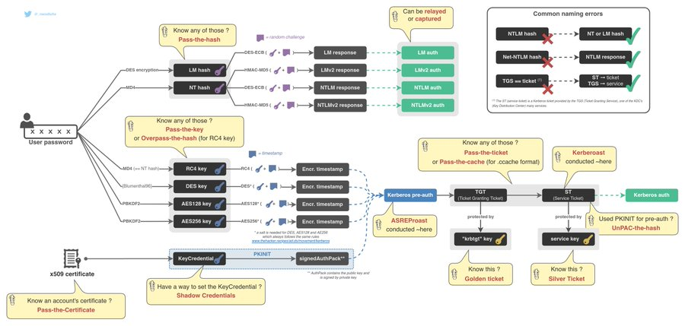
Hash and Crack
cf. https://twitter.com/_nwodtuhs/status/1451510341041594377

Slide 13
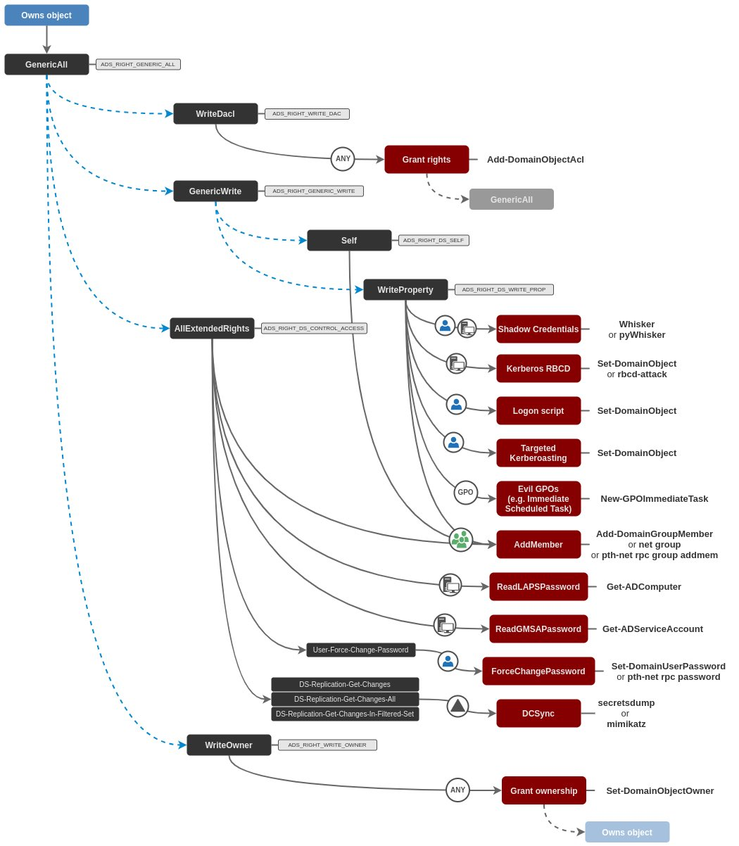
ACE
cf. https://twitter.com/_nwodtuhs/status/1421236939815010304/photo/1

Slide 14
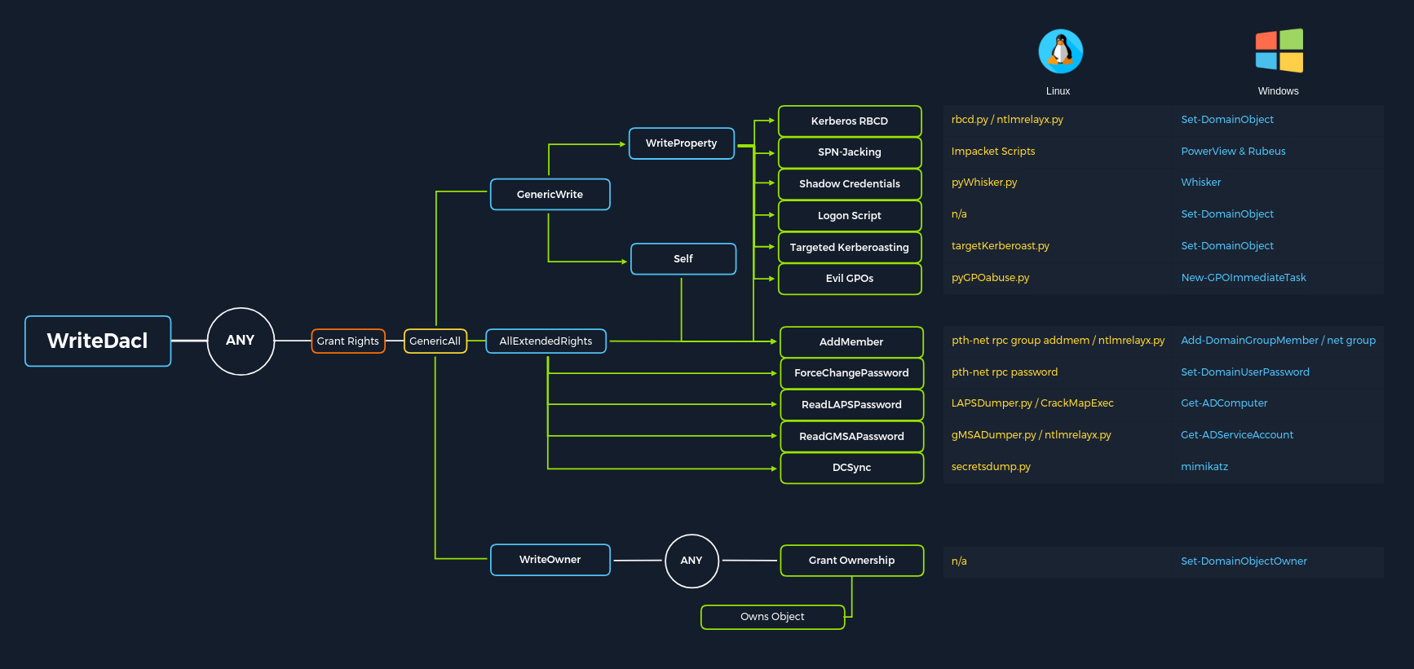
ACE
cf. https://twitter.com/_nwodtuhs/status/1421236939815010304/photo/1

Slide 15
Tasty Objects
Domain Admins: ドメイン全体の管理者権限を持つグループ
Enterprise Admins: フォレスト全体の管理者権限を持つグループ
Backup Operators: バックアップ操作を行うための権限を持つユーザーのグループ
krbtgt: Kerberos暗号化されたトラフィックの処理に関連する特別なアカウント
Schema Admins: Active Directoryスキーマの変更を行う権限を持つグループ
AdminSDHolder: Active Directoryでセキュリティディスクリプタを管理する際の特別なロール

Slide 16
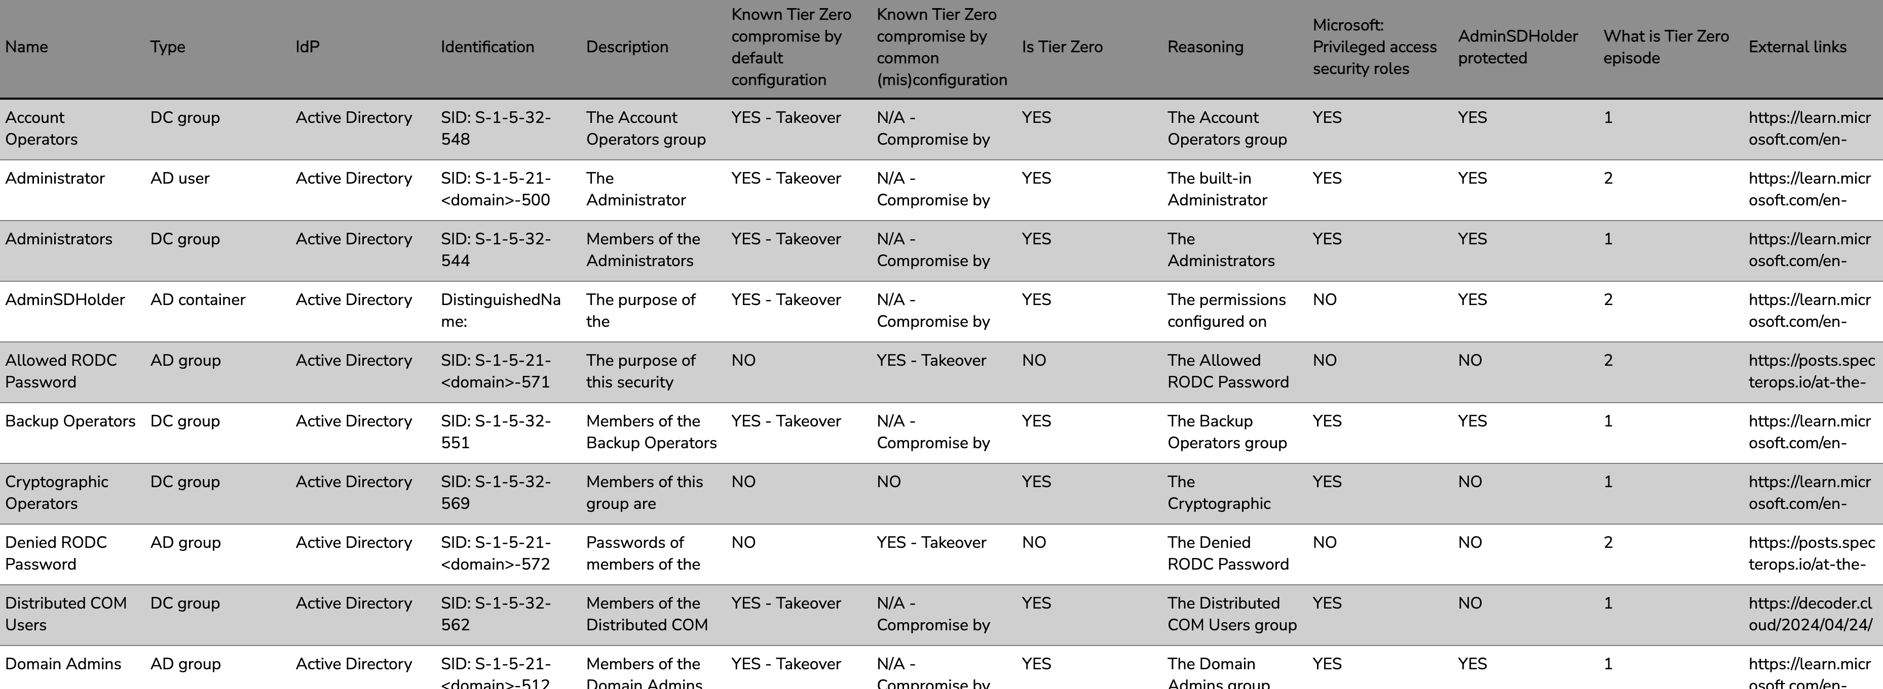
Tier Zero Table
cf. https://specterops.github.io/TierZeroTable/

Slide 17
Hunting Plan

Slide 18
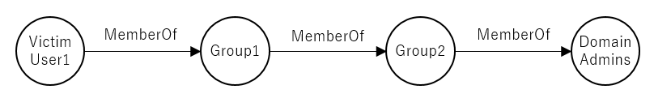
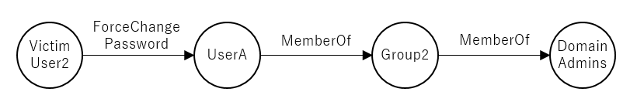
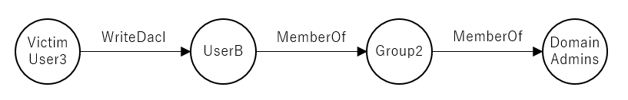
Phase and Attack Path
実際にADの攻撃をする際は、取得する（した）クレデンシャル/ホスト名/IP/などの関係性を整理しながら攻撃を進めていく
特にクレデンシャル周りはAttack Pathで表記することができる
管理者権限取得に向けた攻撃の流れ/シナリオの構築はAttack Pathを考えることに近しい
Reconnaissance
Intrusion
Enumeration
Lateral
Movement
Exploit
Persistent
External
Reconnaissance
Initial Access
Internal
Reconnaissance
Privilege
Escalation
Cleanup
Exfiltration
Attack Path
シナリオ１
シナリオ２
シナリオ３
https://jpn.nec.com/cybersecurity/blog/231117/index.html

Slide 19
Attack Pathを意識したシナリオ検討
AD侵害のシナリオの検討する際の前提として、何らかの形式のInitial Footholdは取得済みであることとする
シナリオに応じて適宜Initial Footholdの形式を定義して良いこととする
シナリオのゴールは管理者権限の取得とする
Reconnaissance
Intrusion
Enumeration
Lateral
Movement
Exploit
Persistent
External
Reconnaissance
Initial Access
Internal
Reconnaissance
Privilege
Escalation
Cleanup
Exfiltration
Attack Path
シナリオ１
シナリオ２
シナリオ３
https://jpn.nec.com/cybersecurity/blog/231117/index.html

Slide 20
ハンティングに向けた攻撃の分解 1/2
攻撃者による侵入から目的実行までの一連の流れを、端末に対する命令（実際に打ち込むコマンド）の観点で考えることとする
上記の観点で考える理由は、ハンティングを行う上で、実際にハントする対象は端末に対する命令の部分となるためである
以下、攻撃者による端末に対する命令（実際に打ち込むコマンド）を攻撃と記載する
また 、攻撃者による侵入から目的実行までの一連の流れをシナリオと記載する
侵入から目的実行までの一連の流れは、攻撃の積み重ねで構成される
ただし一連の流れを各構成要素（各攻撃）に分解する上で、分解する粒度に明確な区切りがあるわけではない
攻撃とされる処理
シンプルなコマンド
悪意あるコマンド群
名称がつくほどでもない攻撃
名称のついた攻撃
攻撃手法自体に名称が付いていることが多い
正常な処理にも見える
正常な目的で実行されることは少ない
# example
PS> Import-Module ActiveDirectory
PS> Get-ADTrust -Filter *
# example
$ GetUserSPNs.py -dc-ip 172.16.0.10 HOGE.com/TestUse -request-user TargetUser -outputfile TargetUser_tgs
同じシナリオでも分解粒度は多種多様。

Slide 21
ハンティングに向けた攻撃の分解 2/2
シナリオごとに分解できる粒度に限りはある
例えば、名称のついた攻撃に当てはめることができない（名称のついた攻撃という要素を含まない）シナリオも存在する
当然、シナリオの数も無限通り存在する
業務としてハンティング活動を行う上では、計画的にハンティング活動を行っているように見せる必要がある 😂
一方で無限通りあるシナリオに対して計画的に取り組むためには、前提条件として一定のシナリオの範囲を決める必要がある
下記の攻撃要素のうち、範囲として使える概念として攻撃に名称がついているか否かが挙げられる
よって、まずは名称のついた攻撃を含むシナリオをハント対象とする。それ以外のシナリオについては未定
上記をハント対象とすることで、最終的にハンティング活動を報告する上で、名称のついた攻撃ごとに○×形式で整理することが可能 😂
攻撃とされる処理
シンプルなコマンド
悪意あるコマンド群
名称がつくほどでもない攻撃
名称のついた攻撃
攻撃手法自体に名称が付いていることが多い
正常な処理にも見える
正常な目的で実行されることは少ない
名称がつけられないシナリオ

Slide 22
Approach
名称のついた攻撃を含むシナリオをハンティング対象とする
名称のついた攻撃を組み込んだAttack Pathを“考えて”構築し、Attack Path内で行われる処理を想定する
次に、各処理によって発生しうるアーティファクトを考え、それが実環境のどの機器（ログ）で調査しうるかを考える
実際に調査を行い、想定したシナリオが発生しているかを評価する
脅威ハンティングのモデルに当てはめるとABH（Attack Based Hunting）

Slide 23
Hunting Overview
攻撃はシンプルなコマンドや通常利用範囲内のコマンドから、界隈で具体的な攻撃名称がつけられてるものなど、無限の選択肢とその組み合わせによって実現される
ただし、業務上ある一定の枠組み内でハンティング活動を行い、またチームで遂行する上でタスクとして切り出しやすい形で進める必要があるため、 ”具体的な攻撃名称がついたもの”をハンティングしたか否かを評価軸に置く。
当然、攻撃者は一連の攻撃の中でシンプルなコマンドや名称の無い処理を行うが、これはAttack Pathで考慮するものの、評価結果には便宜上含めないものとする。
e.g. 20XX/XX – 20XX/XX
 | DC Shadow | noPac | Print Nightmare | Zero Logon | LDAP pass-back Attack | Keberoast | DC Sync | ASREP Roast | Pass -the -hash | Over- the- Hash | Pass -the -ticket | Silver -Ticket | Golden -Ticket | Skelton Key
e.g. |  |  |  |  |  | x |  |  | x |  |  |  | x
Scenario 1
Scenario 2
Scenario 3
add
add

Slide 24
Task1
ADにそこまで詳しく無い人もいることを想定して、後に有用となり且つ当人の理解向上にもつながる取り組みやすいタスクを用意する
タスク内容として、名称のついた攻撃ごとに、ハンティング活動するために有用な、攻撃の前提条件と、攻撃により入手する情報/状況の明確化である。
Task1
 | 攻撃の条件 （実施にあたる前提条件） | 攻撃の目的 （実施することで入手する情報/状況） | 端末に残る証跡 （アーティファクトの列挙）
e.g.
DC Shadow
noPac
ASREPRoast
add

Slide 25
Task2
名称のついた攻撃について、条件と攻撃によって入手する情報/状況を整理したことで、それを踏まえてAttack Pathを構築する
Attack Pathにおいて、実際の環境内の情報を考慮するとさらに良いが、必須作業にするとスコープが広がりすぎ難易度も上がり収拾がつかなくなるため、まずは手法をつなぎ合わせることでAttack Pathを構築する。余力があれば実環境の設定を考慮に加えても構わない。

Slide 26
Task3
アーティファクトの列挙。
作業負荷を考えて机上や想定での列挙で構わない。もし手元にAD環境がある人は、攻撃を実際に行ってアーティファクトを調査しても良い。
一方でアーティファクトの列挙は、アーティファクトの知識を要するため、検討が難しい人は、SOCで調べられる機器名やその機器名においてどのような形でログが出るか想像して、それを書いても良い。
Task3
 | 攻撃の条件 （実施にあたる前提条件） | 攻撃の目的 （実施することで入手する情報/状況） | 端末に残る証跡 （アーティファクトの列挙）
e.g. Keberoast
DC Shadow
noPac
ASREPRoast
add

Slide 27
Task4
Attack Pathについて論理矛盾がないかチーム内で確認した上で、ハンティングを実施
詳細な説明や結果をしかるべき箇所に記載
最後に、Hunting Overviewに記載
チケット

Slide 28
Task5?
ADの現環境や構成について調査
名称のついた攻撃やAttack Pathを検討したことで、各人が優先的に確認したい設定を述べられる状態であると期待
列挙系のコマンドであれば実際に打っても良いかもしれない。
設計書で把握しても良い。ただ、設計書では確認できない詳細設定があったり、実態が異なっていたりするケースがあることは想定し置くべき。

Slide 29
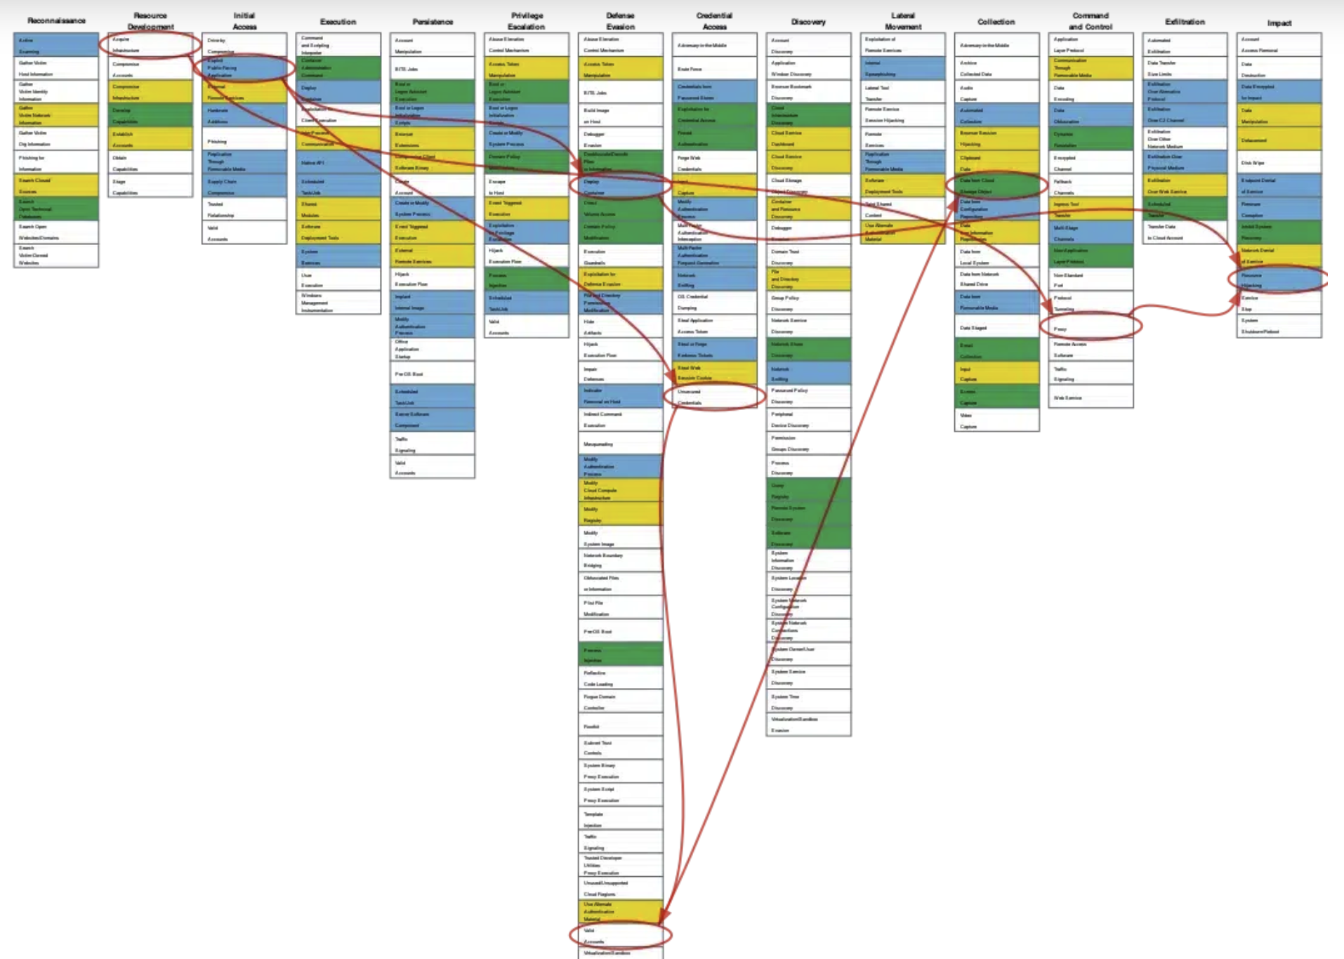
最後MITREで整理する？

Slide 30
Hunting Scenario 1
ホゲホゲ〜〜〜
Password Spray
Password Spray
user2
user3
Generic All
Machine
account
DCSync
All
User
Victim
user1
LinkdIn username
group1
not join domain
NT Hash

Slide 31
Enumeration
target list and foothold account
passwordspray
SMB Null Session
Kerbrute

Slide 32
Double Hop
aaaaa

Slide 33
Overall
Keberousting
Golden Ticket
account's cleartext password (or NTLM hash)
SPN account

Slide 34
Keberousting
User accounts Enumeration
Find SPN account
listing of SPNs in the domain.
crack the account on offline

Slide 35
Keberousting
Depending on your position in a network, this attack can be performed in multiple ways:
non-domain joined Linux host, with valid domain user credentials
a domain-joined Linux host, as root after retrieving the keytab file.
From a domain-joined Windows host authenticated as a domain user.
From a domain-joined Windows host with a shell in the context of a domain account.
As SYSTEM on a domain-joined Windows host.
From a non-domain joined Windows host using runas /netonly.

Slide 36
ASREPRoasting
trust, inbound, bidirectional domain/forest trust

Slide 37
Keberousting
Prerequisites
- account's cleartext password (or NTLM hash)
https://www.youtube.com/watch?v=PUyhlN-E5MU
- Listing SPN account
- Cracking the Ticket Offline
$ GetUserSPNs.py -dc-ip 172.16.0.10 HOGE.com/piyo
or
$ GetUserSPNs.py -dc-ip 172.16.0.10 HOGE.com/piyo r-request
or
$ GetUserSPNs.py -dc-ip 172.16.0.10 HOGE.com/piyo –request-user bob
$ hashcat -m 13100 bob_tgs /usr/share/wordlists/rockyou.txt

Slide 38
ExtraSids Attack(vs. Trust
Prerequisites
KRBTGT hash for the child domain
SID for the child domain
name of a target user in the child domain
FQDN of the child domain
SID of the Enterprise Admins group of the root domain
with this data collcted, the attack can be performed with Mimikatz
Tool
Mimikatz | Rubeus

Slide 39
Exploiting

Slide 40
Overall
Silver Ticket
Golden Ticket
username
Domain Admins
Enterprise Admins
krbtgt pass hash
domain name
Replicating Directory Changes
domain SID
Replicating Directory Changes All
Service name
Replicating Directory Changes In Filterd Set
user account NT hash
Pass-the-Hash
Service account pass NT hash
dc local admin account
target FQDN

Slide 41
Defense

Slide 42
Things To Document and Track
Naming conventions of OUs, computers, users, groups
DNS, network, and DHCP configurations
An intimate understanding of all GPOs and the objects that they are applied to
Assignment of FSMO roles
Full and current application inventory
A list of all enterprise hosts and their location
Any trust relationships we have with other domains or outside entities
Users who have elevated permissions

Slide 43
People
The organization should have a strong password policy, with a password filter that disallows the use of common words (i.e., welcome, password, names of months/days/seasons, and the company name). If possible, an enterprise password manager should be used to assist users with choosing and using complex passwords.
Rotate passwords periodically for all service accounts.
Disallow local administrator access on user workstations unless a specific business need exists.
Disable the default RID-500 local admin account and create a new admin account for administration subject to LAPS password rotation.
Implement split tiers of administration for administrative users. Too often, during an assessment, you will gain access to Domain Administrator credentials on a computer that an administrator uses for all work activities.
Clean up privileged groups. Does the organization need 50+ Domain/Enterprise Admins? Restrict group membership in highly privileged groups to only those users who require this access to perform their day-to-day system administrator duties.
Where appropriate, place accounts in the Protected Users group.
Disable Kerberos delegation for administrative accounts (the Protected Users group may not do this)

Slide 44
Scenario Example

Slide 45
Example 1 – Waiting on an Admin
During this engagement, I compromised a single host and gained SYSTEM level access.
Because this was a domain-joined host, I was able to use this access to enumerate the domain.
I went through all of the standard enumeration, but did not find much.
There were Service Principal Names (SPNs) present within the environment, and I was able to perform a Kerberoasting attack and retrieve TGS tickets for a few accounts.
I attempted to crack these with Hashcat and some of my standard wordlists and rules, but was unsuccessful at first.
I ended up leaving a cracking job running overnight with a very large wordlist combined with the d3ad0ne rule that ships with Hashcat. The next morning I had a hit on one ticket and retrieved the cleartext password for a user account.
This account did not give me significant access, but it did give me write access on certain file shares. I used this access to drop SCF files around the shares and left Responder going.
After a while, I got a single hit, the NetNTLMv2 hash of a user. I checked through the BloodHound output and noticed that this user was actually a domain admin! Easy day from here.
Offline Crack -> fail
standard Enumeration -> fail
user2
Victim
user1
TGT
domain
admin
SPN
account
Offline Crack -> success
user3
SYSTEM level
write access, share, Reponder
Net-NTLMv2 hash
TGT

Slide 46
Scenario 2 - Spraying The Night Away
Password spraying can be an extremely effective way to gain a foothold in a domain, but we must exercise great care not to lock out user accounts in the process.
On one engagement, I found an SMB NULL session using the enum4linux tool and retrieved both a listing of all users from the domain, and the domain password policy.
Knowing the password policy was crucial because I could ensure that I was staying within the parameters to not lock out any accounts and also knew that the policy was a minimum eight-character password and password complexity was enforced (meaning that a user's password required 3/4 of special character, number, uppercase, or lower case number, i.e., Welcome1). I tried several common weak passwords such as Welcome1, Password1, Password123, Spring2018, etc. but did not get any hits. Finally, I made an attempt with Spring@18 and got a hit! Using this account, I ran BloodHound and found several hosts where this user had local admin access.
I noticed that a domain admin account had an active session on one of these hosts.
I was able to use the Rubeus tool and extract the Kerberos TGT ticket for this domain user.
From there, I was able to perform a pass-the-ticket attack and authenticate as this domain admin user.
As a bonus, I was able to take over the trusting domain as well because the Domain Administrators group for the domain that I took over was a part of the Administrators group in the trusting domain via nested group membership, meaning I could use the same set of credentials to authenticate to the other domain with full administrative level access.
Dictionary Attack
Victim
user1
SMB null sessions
All
user
user2
domain
admin
SYSTEM level
active session of domain admin

Slide 47
Scenario 3 - Fighting In The Dark
I had tried all of my standard ways to obtain a foothold on this third engagement, and nothing had worked.
I decided that I would use the Kerbrute tool to attempt to enumerate valid usernames and then, if I found any, attempt a targeted password spraying attack since I did not know the password policy and didn't want to lock any accounts out.
I used the linkedin2username tool to first mashup potential usernames from the company's LinkedIn page.
I combined this list with several username lists from the statistically-likely-usernames GitHub repo and, after using the userenum feature of Kerbrute, ended up with 516 valid users.
I knew I had to tread carefully with password spraying, so I tried with the password Welcome2021 and got a single hit! Using this account, I ran the Python version of BloodHound from my attack host and found that all domain users had RDP access to a single box.
I logged into this host and used the PowerShell tool DomainPasswordSpray to spray again.
I was more confident this time around because I could a) view the password policy and b) the DomainPasswordSpray tool will remove accounts close to lockout from the target list. Being that I was authenticated within the domain, I could now spray with all domain users, which gave me significantly more targets. I tried again with the common password Fall2021 and got several hits, all for users not in my initial wordlist. I checked the rights for each of these accounts and found that one was in the Help Desk group, which had GenericAll rights over the Enterprise Key Admins group.
The Enterprise Key Admins group had GenericAll privileges over a domain controller, so I added the account I controlled to this group, authenticated again, and inherited these privileges. Using these rights, I performed the Shadow Credentials attack and retrieved the NT hash for the domain controller machine account. With this NT hash, I was then able to perform a DCSync attack and retrieve the NTLM password hashes for all users in the domain because a domain controller can perform replication, which is required for DCSync.
Password Spray
Password Spray
user2
user3
Generic All
Machine
account
DCSync
All
User
Victim
user1
LinkdIn username
group1
not join domain
NT Hash

Slide 48
Reference

Slide 49
Blogs
https://posts.specterops.io/
https://blog.harmj0y.net/category/activedirectory/
https://adsecurity.org/?author=2
https://shenaniganslabs.io/
https://dirkjanm.io/
https://thedfirreport.com/

Slide 50
- attack path
https://jpn.nec.com/cybersecurity/blog/231117/index.html
https://blog.quest.com/understanding-attack-paths-targeting-active-directory/

